Slide 1

树上与图上dp
汇报人：fangcy
时间：2024.08.07

Slide 2
01.
树形dp引入
树与图上的动态规划，顾名思义，就是以树或图为模型的动态规划。树上动态规划是最常见 的动态规划形式之一，因为树型本身就带来了子结构（树上的父子关系），大部分情况下，都是通过子结点的 DP 值推导出父结点的 DP 值。
前置知识：如何遍历一棵树、dp的基本性质
添加标题
请您单击此处添加合适文字加以说明，可根据自己的需要适当地调整文字大小或者颜色等属性。

Slide 3
01.
树形dp引入
例题：洛谷P1352
给定一棵有n(n<=6000)个节点的树，每个节点有一个权值，需要选出一些点，使得他们的权值和最大，并且不存在两个节点使得他们是父子关系。
我们设计状态 f(u,0) 表示u号节点没有被选时，u所在的子树内最大的权值和；
f(u,1)表示u号节点被选时，u所在子树内最大的权值和。
f(u,0) = max { f(v,0) , f(v,1) }
f(u,1) = f(v,0)
其中，v是u的子节点。
添加标题
请您单击此处添加合适文字加以说明，可根据自己的需要适当地调整文字大小或者颜色等属性。
∑
∑

Slide 4
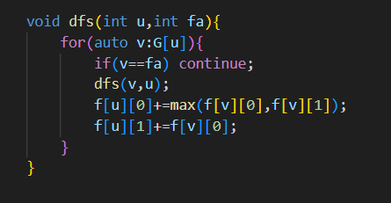
01.
树形dp引入
从上述转移式可知，我们是由子节点递推父亲节点，所以我们具体实现时，可以在dfs遍历这棵树的同时回溯的时候进行递推。
添加标题
请您单击此处添加合适文字加以说明，可根据自己的需要适当地调整文字大小或者颜色等属性。

Slide 5
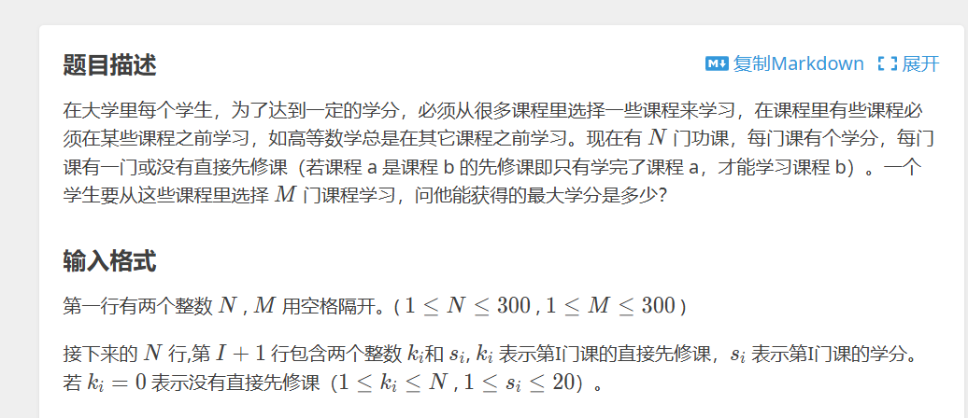
02.
树形背包
P2014
添加标题
请您单击此处添加合适文字加以说明，可根据自己的需要适当地调整文字大小或者颜色等属性。

Slide 6
02.
树形背包
这道题所给出的结构互相连边，可以形成一个有n+1个节点和n条边的一棵树。问题就转化为在树上选若干个节点，最大化权值和。因此，我们可以考虑树形dp。
我们设计f(x,i)表示根为x的子树中，选择w个课程，权值最大是多少。那么如何转移呢？
回顾线性背包的内容，我们将每个节点u的儿子节点都视作一个物品，可以选或不选，可以其规定重量i，然后获得 f(u,i) 的价值。
添加标题
请您单击此处添加合适文字加以说明，可根据自己的需要适当地调整文字大小或者颜色等属性。

Slide 7
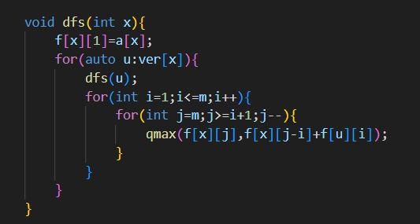
02.
树形背包
我们将之前的知识点结合，可以写出如下代码：
其中，外层循环i枚举子节点u选取的重量是多少，然后采用线性背包类似的方法转移。
但是，这个份代码无法
通过此题，因为对于每个
节点，我们可能重复选取
同一个的节点的不同重量
放进背包，而根据题意，
这样是不合法的。所以我
们可以再添加0/1的一维
来表示这个子节点是否被
选过了，或者多开一个
临时数组g来进行记录。
添加标题
请您单击此处添加合适文字加以说明，可根据自己的需要适当地调整文字大小或者颜色等属性。

Slide 8
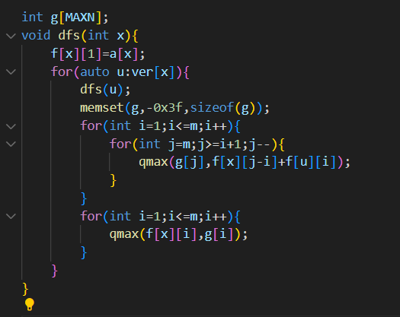
02.
树形背包
这里给出用临时数组g来记录的方法，其中我们发现g只会从f数组转移，到最后做完一个节点之后才进行拷贝，这样保证每个节点只选了一个重量。
添加标题
请您单击此处添加合适文字加以说明，可根据自己的需要适当地调整文字大小或者颜色等属性。

Slide 9
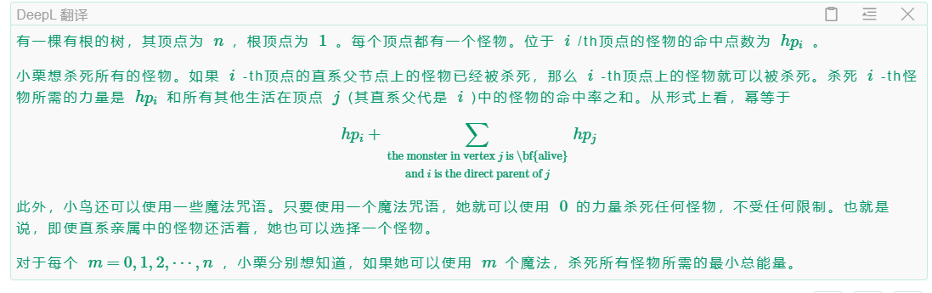
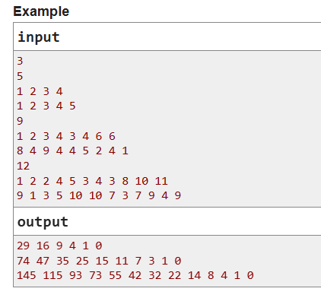
02.
树形背包：ICPC真题
添加标题
请您单击此处添加合适文字加以说明，可根据自己的需要适当地调整文字大小或者颜色等属性。

Slide 10
02.
树形背包：ICPC真题
先考虑贪心，经过一些验证之后，我们发现贪心不具有正确性，于是考虑dp
设f (i , j , k)表示到节点 i 时，用了 j 次魔法，k 取0或1 ，表示当前节点 用不用魔法。i和j与之前的背包类似，加一维k是因为由题意，一个节点的贡献和它子节点是否被魔法消除有关，所以要记下这个信息。
与之前类似，我们可以写出以下程序：（见下一页）
添加标题
请您单击此处添加合适文字加以说明，可根据自己的需要适当地调整文字大小或者颜色等属性。

Slide 11
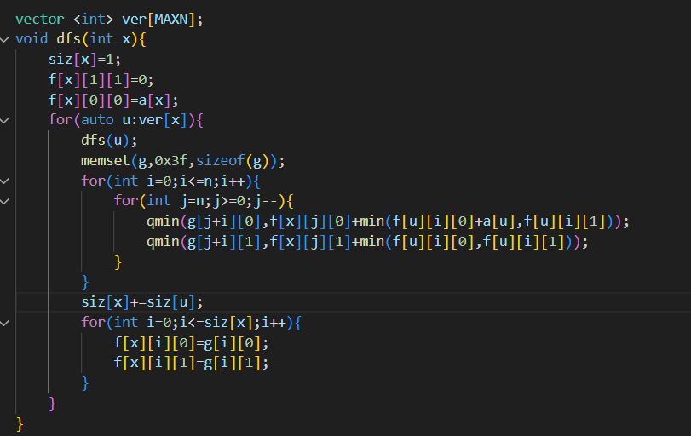
02.
树形背包：ICPC真题
添加标题
请您单击此处添加合适文字加以说明，可根据自己的需要适当地调整文字大小或者颜色等属性。

Slide 12
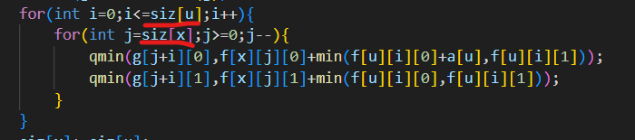
02.
树形背包：ICPC真题
但是我们发现，这样做是 O(n^3) 的。而我们只需要把两层循环改成从siz开始/结束，复杂度就是O(n^2)了
为什么呢？我们考虑一下，在修改之后的程序中，每个节点对于操作次数的贡献是多少。即，我们目前的操作次数是 Σsiz[u]*siz[x] ，我们考虑x对于这个求和式子的贡献。假设有除x的节点y，y对x产生贡献当且仅当y出现在子树u中，x出现在子树x中，这里的子树的概念包括dp过程中合并到一半的子树。产生完贡献后，y与x合并，y不会再对x产生贡献。所以对于每个点x，其他点总共只会对他产生n-1的贡献。所以我们的操作次数是O(n^2)级别的。
添加标题
请您单击此处添加合适文字加以说明，可根据自己的需要适当地调整文字大小或者颜色等属性。

Slide 13
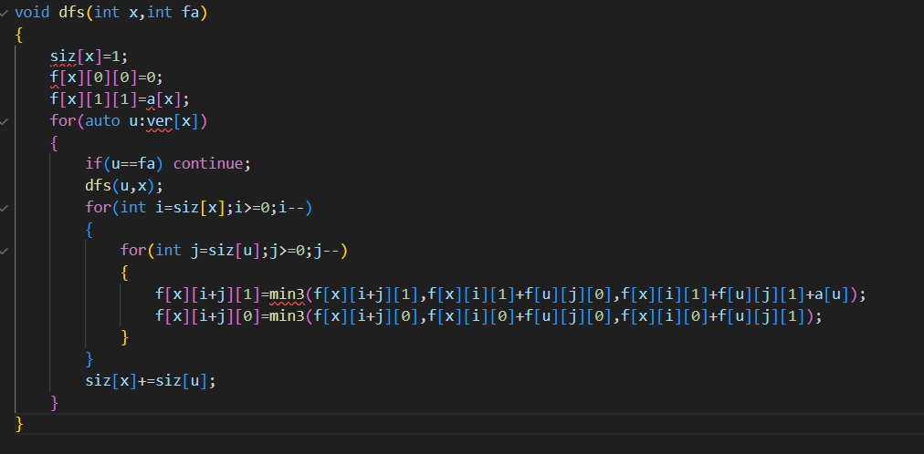
02.
树形背包：ICPC真题
增进理解：还有一种方法，将f(i,j,k)设为，到节点i，有j个节点没有用魔法，k为01表示当前节点是否用了魔法。
即，将j的状态含义取反，其他不变，我们可以写出以下程序：
添加标题
请您单击此处添加合适文字加以说明，可根据自己的需要适当地调整文字大小或者颜色等属性。

Slide 14
02.
树形背包：ICPC真题
思考：为什么这样写就不用g数组了？这个程序中，i和j的循环顺序都是从siz到0，可不可以改变为从0到siz？
一方面，这样，对于一棵子树，j=0的情况相当于全用魔法，所以相当于什么都没动，可以直接继承之前的答案。而之前的情况中，对于j=0，仍然要加上一些值，所以取min操作时会比较麻烦。
另一方面，外层i循环从大到小保证了不会重复在一棵子树上选两次。对于内层j循环，顺序从0到siz写也行，外层不能改。
那么对于这种写法，把i写在内层，j写在外层可以吗？答案是不可以，因为也不能保证一棵子树只选一次。
添加标题
请您单击此处添加合适文字加以说明，可根据自己的需要适当地调整文字大小或者颜色等属性。

Slide 15
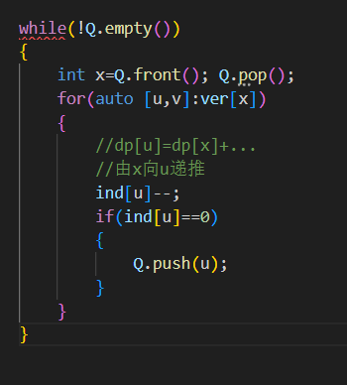
03.
DAG上dp：模板
与树类似，我们可以利用图的传递关系，在DAG上进行dp
通常，我们一边拓扑排序一边dp。有的时候给的图不是DAG，我们要先用tarjan缩点形成DAG，然后再递推。
添加标题
请您单击此处添加合适文字加以说明，可根据自己的需要适当地调整文字大小或者颜色等属性。

Slide 16
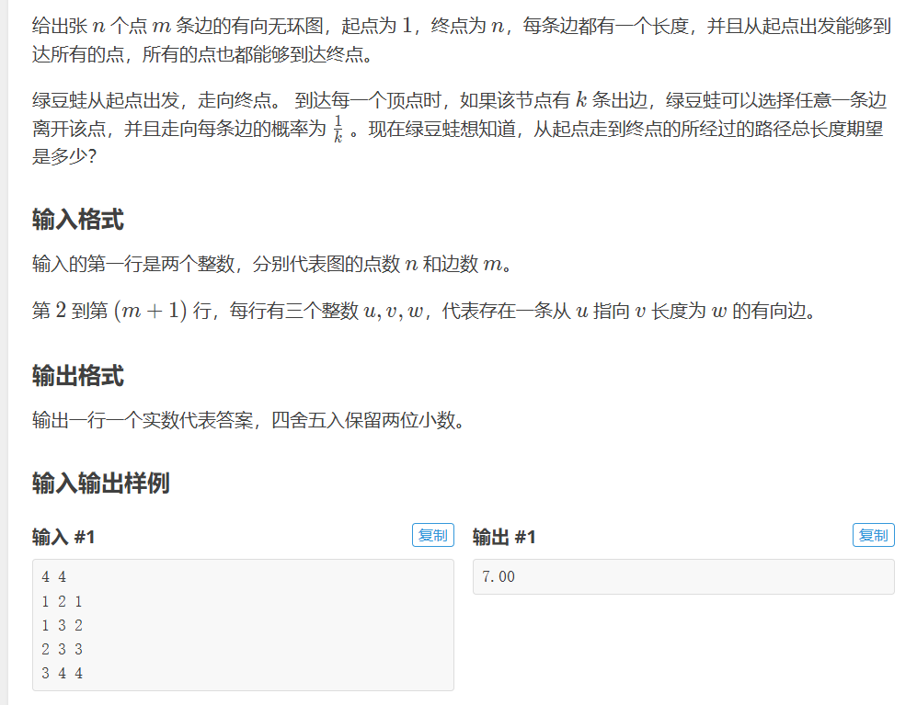
03.
DAG上dp：例题
添加标题
请您单击此处添加合适文字加以说明，可根据自己的需要适当地调整文字大小或者颜色等属性。

Slide 17
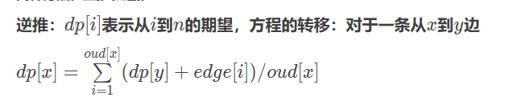
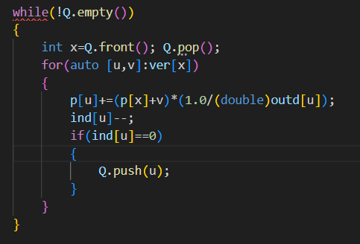
03.
DAG上dp：例题
知道了状态转移式，我们就可以一边拓扑排序一边递推了
添加标题
请您单击此处添加合适文字加以说明，可根据自己的需要适当地调整文字大小或者颜色等属性。

Slide 18
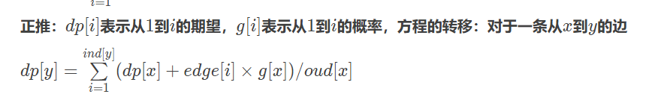
03.
DAG上dp：例题
为什么要逆推呢？
因为根据题意，求到终点的路径的长度的期望，所以到终点的概率是1，我们只计算到终点的路径。
而如果正推，有些路径的终点并不符合要求，所以对于每次走一条边，我们还要乘一个概率，表示从1走到i的概率。
edge[i]*g[x]可以理解为走这条边的贡献*走这条边的概率。
而对于逆推，可以认为这个概率一定是1
类似的题建议逆推。练习：cf1874C
添加标题
请您单击此处添加合适文字加以说明，可根据自己的需要适当地调整文字大小或者颜色等属性。

Slide 19
Thank you
汇报人：fangcy
时间：2024.08.07

